Slide 1
Calidad y Preprocesamiento de Datos
MCIC VÍCTOR MANUEL CORZA VARGAS
MC FERNANDO AVITÚA VARELA

Slide 2

Tema 1 Integración de datos heterogéneos

Slide 3

1.1 Sistemas de bases de datos heterogéneos
Objetivos:
Comprender los conceptos fundamentales de la integración de datos heterogéneos.
Identificar los desafíos asociados a la heterogeneidad semántica y sintáctica en sistemas de bases de datos.
Analizar casos prácticos donde se presentan problemas de integración de datos.
Notes:
Qué significa que los datos sean heterogéneos: Que los datos no comparten supuestos: ni de formato, ni de significado, ni de tiempo.

Slide 4
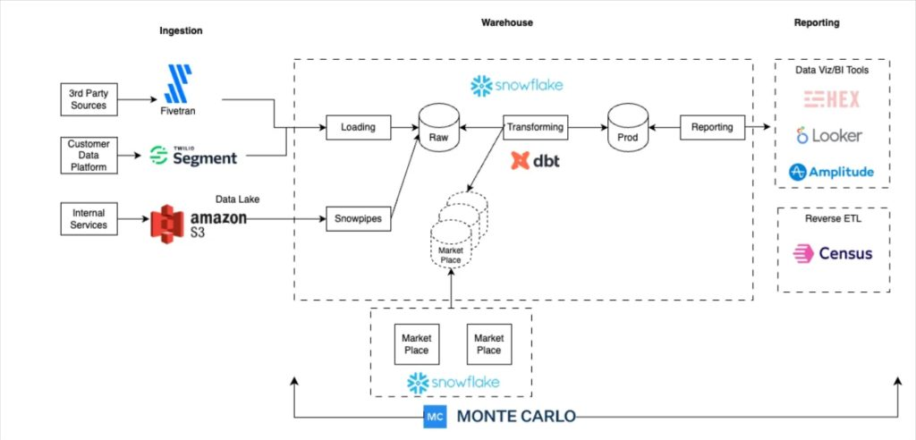

Conceptos fundamentales de la integración de datos heterogéneos
Definición de Integración de Datos Heterogéneos:
Proceso de combinar datos provenientes de diversas fuentes con diferentes formatos y estructuras para obtener una visión unificada.
Notes:
Integrar datos no es sólo unirlos sino reinterpretarlos para un diferente uso. Veremos que la calidad de datos está vinculada con el propósito de estos datos
Cómo se ve esta heterogeneidad y sus diferentes fuentes: Ir a ejemplo de INEGI.

Slide 5
Conceptos fundamentales de la integración de datos heterogéneos
Heterogeneidad en Sistemas de Bases de Datos:
Heterogeneidad Semántica:
  Diferencias en el significado e interpretación de los datos entre sistemas.
  Es difícil de detectar con pruebas (errores silenciosos), se requiere conocimiento de negocio
  Ejemplos:
  El término "cliente" puede referirse a una persona física en una base de datos y a una empresa en otra.
  Columna “Última compra” en base A es < 30 días, en base B es < 90 días
  Ingreso bruto vs neto
Notes:
Heterogeneidad histórica: Diversas fuentes podría significar la misma base de datos en momentos diferentes en el tiempo.
Análogo en lenguaje: “banco” (institución vs asiento), columna que dice ingreso y es Bruto vs neto, dice última compra
Para que algo automatizado descubra que Fernando es diferente a Coca Cola se le tendría que poner conocimiento del mundo externo. Hay personas que tienen nombres extraños, entonces hay otras pistas. Este problema pasó en liverpool al querer integrar un RFC con una empresa, hay muchas opciones que involucran buscar en internet para encontrar matches usando criterio. Se resolvió con Gemini

Slide 6
Conceptos fundamentales de la integración de datos heterogéneos
Heterogeneidad en Sistemas de Bases de Datos:
Heterogeneidad Sintáctica:
  Variaciones en los formatos y lenguajes utilizados por los sistemas de datos.
  Heterogeneidad es detectable por pruebas
  Ejemplos:
  Un sistema puede almacenar datos en formato XML, mientras que otro utiliza JSON.
  Fecha YYYY-MM-DD vs DD/MM/YYYY
  null a None a “”
Notes:
Se puede escribir código para pasar un dato de JSON a XML, Fecha YYYY-MM-DD vs DD/MM/YYYY, null a None a “”, CSV con ; vs ,

Slide 7
Conceptos fundamentales de la integración de datos heterogéneos
Impacto de la Heterogeneidad en la Integración de Datos:
Dificultades en la consolidación de información para análisis y toma de decisiones.
Necesidad de herramientas y técnicas especializadas para resolver incompatibilidades.
Garbage in, garbage out

Slide 8

1.2 Fuentes de datos no estructurados y semiestructurados
Objetivos:
Comprender las características de los datos no estructurados y semiestructurados.
Analizar ejemplos de datos provenientes de documentos, hojas de cálculo, grafos y textos.
Familiarizarse con herramientas y técnicas para procesar y manejar estos tipos de datos.

Slide 9
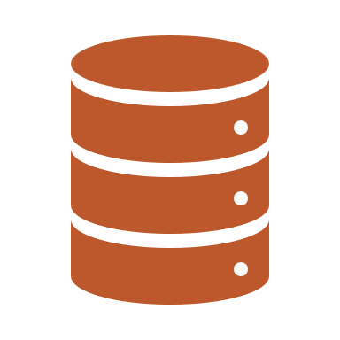


Definición de datos estructurados, no estructurados y semiestructurados
Estructurados: Datos organizados en tablas con esquemas definidos (e.g., bases de datos relacionales).
No estructurados: Datos que no tienen un esquema predefinido y requieren técnicas especializadas para su análisis (e.g., imágenes, videos, texto plano).
Semiestructurados: Datos con cierta organización pero sin un esquema rígido (e.g., JSON, XML, bases vectoriales).
Notes:
las bases vectoriales tienen estructura rígida, pero aprendida (ejemplos FAISS)

Slide 10



Tipos de datos y ejemplos prácticos
Documentos:
Hojas de cálculo:
Videos:
Archivos como PDF, Word, y presentaciones.
Datos tabulares almacenados en Excel o Google Sheets.
Archivos multimedia que contienen información visual y auditiva.
Caso práctico: Extracción de metadatos (duración, resolución) o generación de transcripciones con bibliotecas como FFmpeg o Google Speech-to-Text.

Slide 11


Tipos de datos y ejemplos prácticos
Grafos:
Textos:
Representación de datos en nodos y aristas (e.g., redes sociales, grafos de conocimiento).
Documentos en lenguaje natural como correos electrónicos, publicaciones en redes sociales o artículos.
Caso práctico: Procesamiento de texto con bibliotecas como NLTK o spaCy.

Slide 12
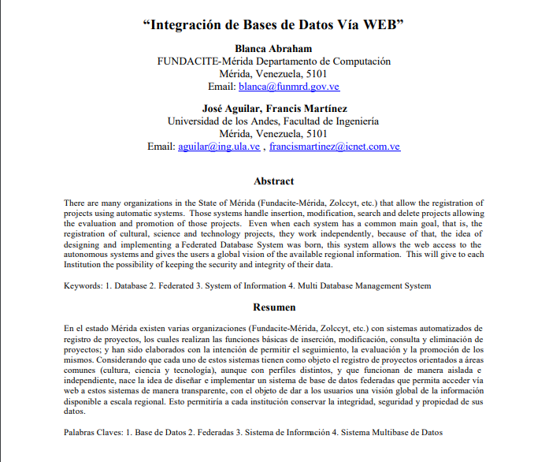
Tipos de datos y ejemplos prácticos
Documentos:
Archivos como PDF, Word, y presentaciones.
Caso práctico: Procesar contenido de documentos para extraer texto relevante usando OCR o bibliotecas como PyPDF2.

Slide 13
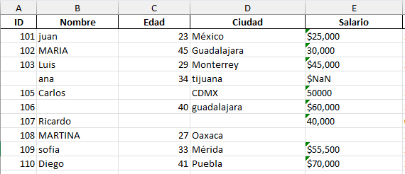
Tipos de datos y ejemplos prácticos
Hojas de cálculo:
Datos tabulares almacenados en Excel o Google Sheets.
Caso práctico: Manejo de datos desordenados o inconsistentes con Pandas.

Slide 14
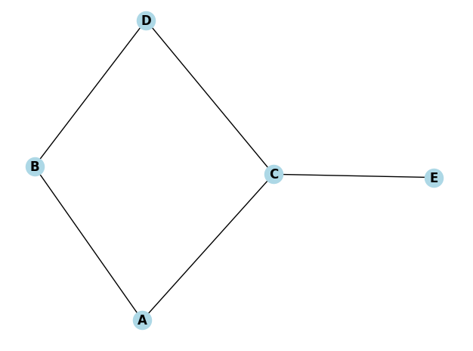
Tipos de datos y ejemplos prácticos
Grafos:
Representación de datos en nodos y aristas (e.g., redes sociales, grafos de conocimiento).
Caso práctico: Uso de NetworkX para analizar relaciones entre entidades.

Slide 15
Herramientas para el manejo de datos no estructurados y semiestructurados
Apache Hadoop: Procesamiento distribuido para grandes volúmenes de datos estructurados y no estructurados.
MongoDB: Base de datos NoSQL ideal para datos semiestructurados.
ElasticSearch: Herramienta para búsqueda y análisis de grandes volúmenes de datos textuales.
Python: Bibliotecas clave:
  PyPDF2: Procesamiento de documentos PDF.
  Pandas, polars, pyspark: Manipulación de datos tabulares y hojas de cálculo.
  FFmpeg: Procesamiento de video.
  NLTK/spaCy: Procesamiento de texto.
  networkx, igraph: Gráficas.

Slide 16

1.3 Integración de datos
Objetivos
Comprender los diferentes enfoques de integración de datos y sus aplicaciones.
Explorar el modelo canónico y su importancia en la estandarización de datos.
Aprender sobre correspondencia y mapeo de esquemas en la integración de datos.
Notes:
Integrar significa copiar datos?

Slide 17
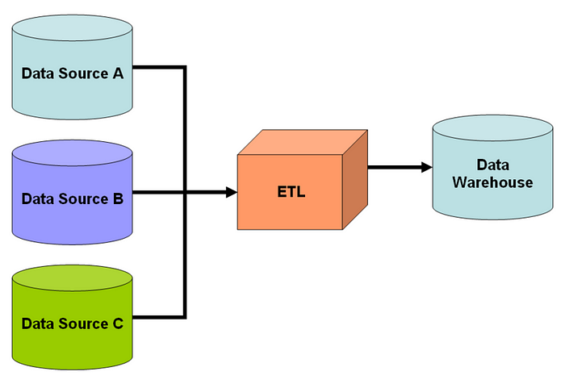
Métodos de Integración de Datos
Integración Materializada
Los datos se almacenan en un repositorio centralizado (Data Warehouse).
Se actualizan periódicamente mediante procesos ETL.
Ejemplo: Consolidación de ventas de una empresa en una única base de datos.
Notes:
Tradeoff: Se vuelve rígido, pero de acceso directo.
Si no se tiene cuidado se van a hacer muchas transformaciones aun con el ETL.

Slide 18
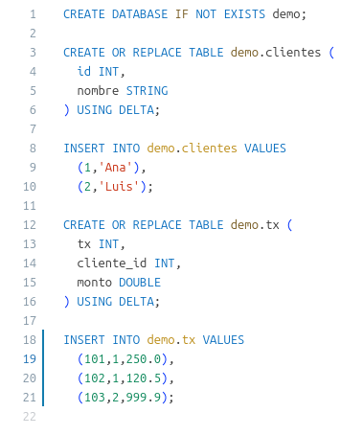
Creación de bases a integrar

Slide 19
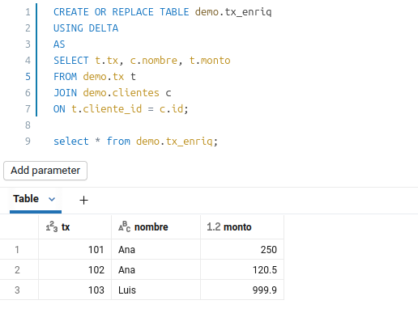
integración materializada en Databricks
Notes:
Un simple inner join, se escribe la base de datos en disco

Slide 20
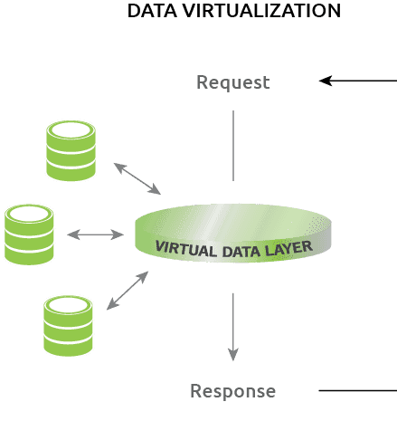
Métodos de Integración de Datos
Integración Virtual
Accede a los datos en tiempo real sin moverlos.
Usa vistas virtuales en lugar de almacenar copias de los datos.
Ejemplo: Un portal bancario que consulta datos de diferentes sistemas sin duplicarlos.
Notes:
Aunque no se resuelve físicamente la heterogeneidad (cada dato se escribe por si sólo), se resuelve en la capa virtual.
Naturalmente siempre hay un tradeoff: Acá estas procesando datos cada que los lees. Sacrificas procesamiento, pero ganas disco y flexibilidad

Slide 21
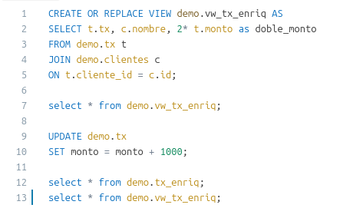
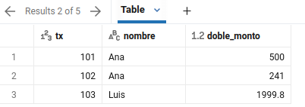
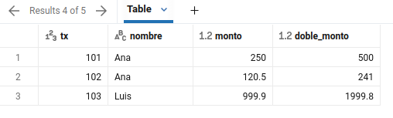
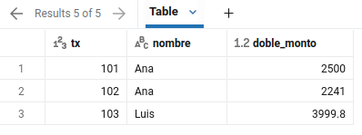
integración virtual
Notes:
La línea 7 muestra la vista, después se actualiza el valor de una de las tablas originales en la línea 9.
En la línea 12 este valor aún no se muestra, mientras que en la línea 13 si se muestra.

Slide 22
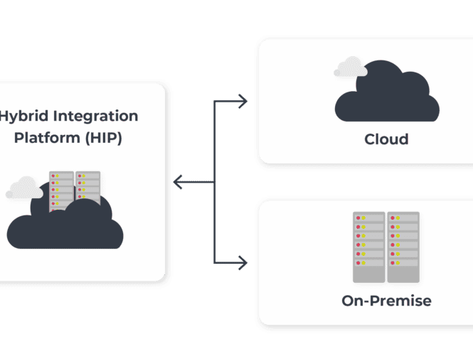
Métodos de Integración de Datos
Integración Híbrida
Combinación de integración materializada y virtual.
Ejemplo: Un hospital que almacena historiales médicos en un Data Warehouse pero consulta en tiempo real exámenes de laboratorio.
Notes:
No necesariamente de cloud y on premise (infraestructura híbrida), sino que es cuando al menos una fuente materializada con al menos una fuente virtual
Dashboards en looker por ejemplo

Slide 23

Modelo de datos canónico (CDM)
El modelo canónico en integración de datos es un enfoque que busca representar datos provenientes de múltiples fuentes heterogéneas en una estructura unificada e intermedia. Su propósito es proporcionar un esquema común que sirva como punto de referencia para la transformación y armonización de los datos antes de su integración.

Slide 24
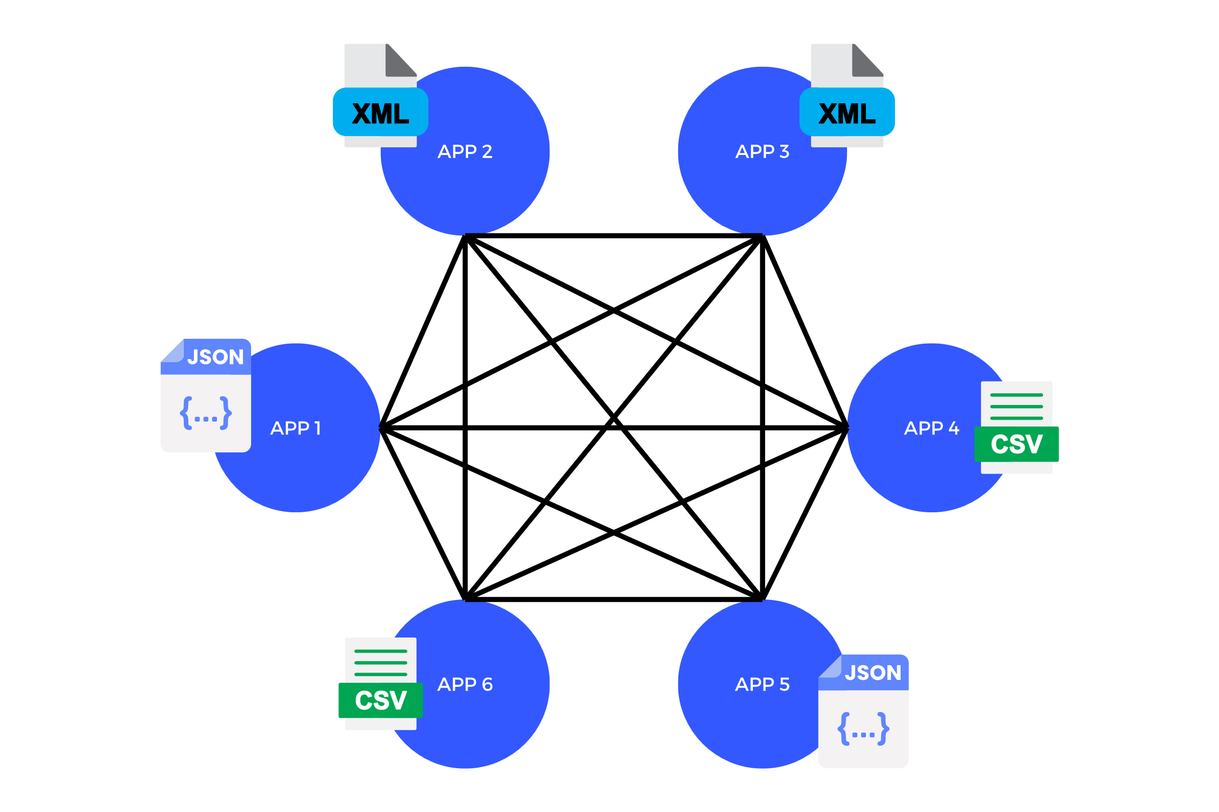
Canonical Data Model (CDM)
En la arquitectura de aplicaciones, a menudo nos encontramos con el reto de conectar sistemas que almacenan datos en formatos incompatibles. La complejidad de establecer conexiones punto a punto entre cada aplicación es una fórmula para el caos, con un número de transformaciones que aumenta exponencialmente con cada nuevo sistema integrado.
Notes:
Cuál es la complejidad de este modelo? Cómo se puede arreglar?

Slide 25
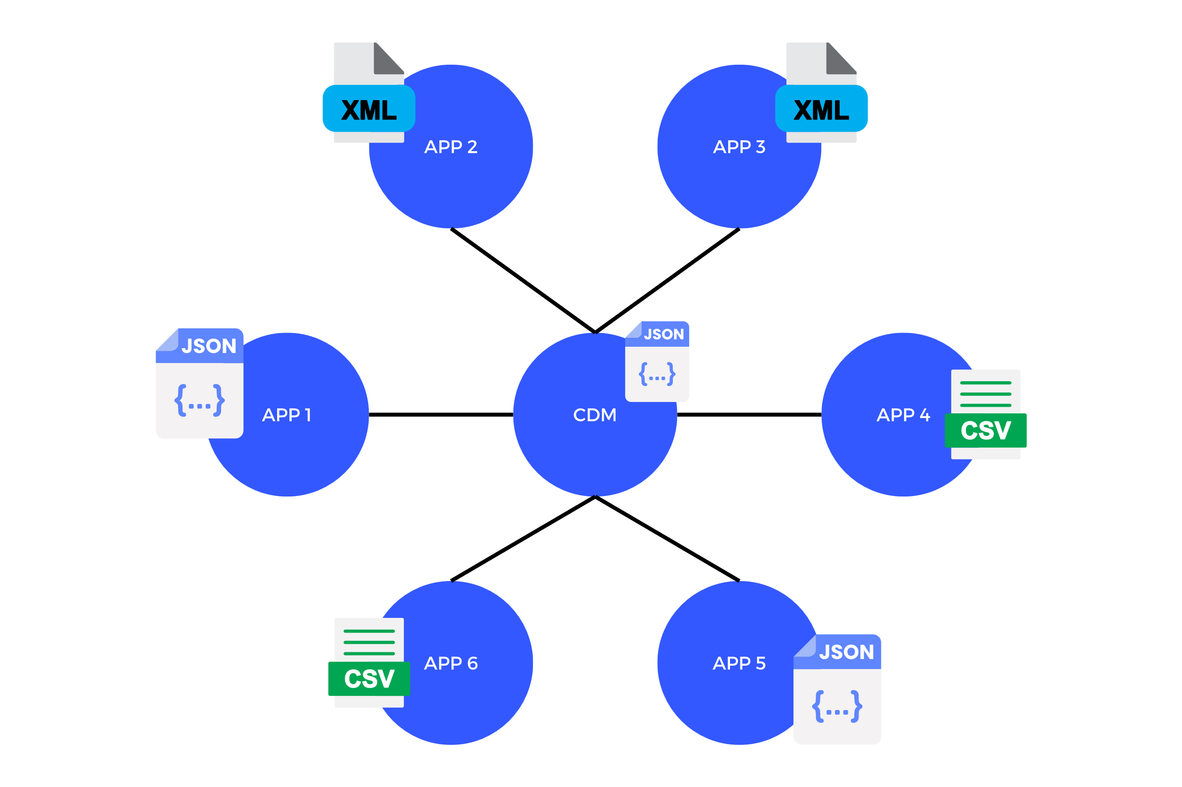
Canonical Data Model (CDM)
La solución a esta escalada de complejidad es el Modelo de Datos Común (CDM). Este enfoque estandariza la forma en que los sistemas comparten datos, reduciendo drásticamente las transformaciones necesarias. Con el CDM, cada sistema solo necesita dos mapeos: uno hacia el CDM y otro de regreso a su formato nativo, simplificando la integración y haciéndola más escalable.

Slide 26
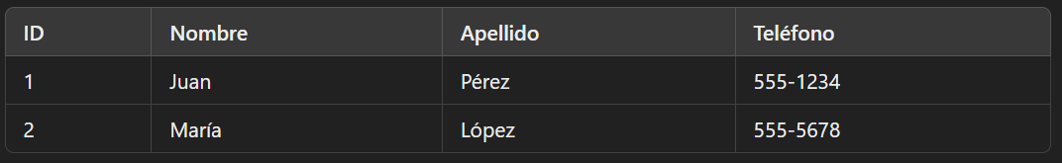
Ejemplo
Supongamos que una empresa tiene dos sistemas de bases de datos:
Un sistema relacional (MySQL) con una tabla de clientes:
Para integrar ambos en un modelo canónico, se puede definir un esquema intermedio como:
{
"id": "string",
"nombre_completo": "string",
"telefono": "string"
}
Un sistema NoSQL (MongoDB) que almacena información similar en formato JSON:
{
"customer_id": "A001",
"full_name": "Juan Pérez",
"contact": {"phone": "555-1234"}
}

Slide 27
Mapeo de Esquemas
Identificar cómo los atributos de diferentes bases de datos están relacionados.
Definir reglas para transformar datos de un esquema a otro.

Slide 28
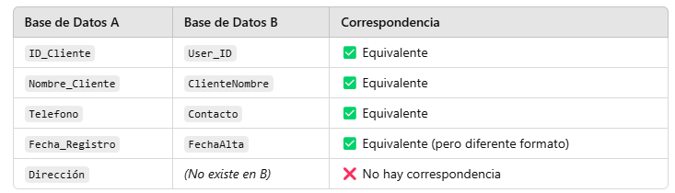
Correspondencia y Mapeo de Esquemas
Ejemplo
Una empresa fusiona sus bases de datos de clientes, pero cada sistema usa una estructura diferente:
Aquí podemos observar que hay una correspondencia total o parcial entre los esquemas, excepto por la columna Dirección, que no tiene equivalente en la Base B.

Slide 29
Extracción de Datos
Proceso de obtener datos de diferentes fuentes.
Ejemplo: Extraer datos de una API, de una red social como X, de una base de datos, etcétera.
Herramientas populares:
SQL (para bases de datos relacionales).
Python (bibliotecas como Pandas, Requests).

Slide 30
Transformación y Carga de Datos
Transformación: Convertir, limpiar y estructurar los datos.
Carga: Almacenar los datos transformados en el sistema de destino.
Ejemplo:
Extraer datos de un CSV, convertir fechas al formato correcto y cargarlos en una base de datos MySQL.

Slide 31
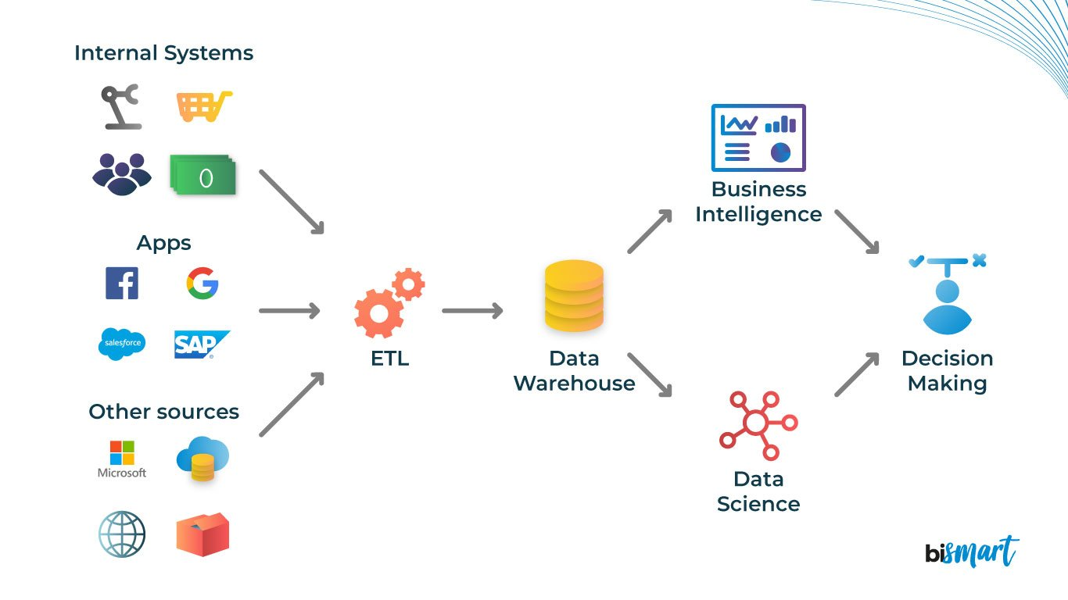
Extract, Transform and Load (ETL)
(Extracción, Transformación y Carga)

Slide 32

Actividades
Discusión en Clase:
Analizaremos ejemplos reales donde la heterogeneidad de datos ha afectado procesos empresariales.
Debatiremos sobre posibles soluciones y enfoques para mitigar estos desafíos.

Slide 33

Integración de datos en la industria de la salud
En un hospital que utiliza múltiples sistemas de gestión para diferentes departamentos (admisiones, farmacia, laboratorio y facturación), la falta de integración de datos entre estos sistemas creó graves problemas. Los datos de los pacientes estaban distribuidos en diferentes formatos:
El sistema de admisiones almacenaba datos en una base de datos relacional (SQL).
El laboratorio usaba archivos en formato CSV para registrar resultados.
La farmacia empleaba un sistema basado en XML para manejar inventarios y recetas.

Slide 34


Integración de datos en la industria de la salud
Problema:
Heterogeneidad Semántica: Campos como "ID paciente" tenían diferentes definiciones en los sistemas: en uno era un número único y en otro un número combinado con una fecha.
Heterogeneidad Sintáctica: Las estructuras de datos y los formatos dificultaban la interoperabilidad. Por ejemplo, los resultados de laboratorio eran exportados como tablas planas en CSV, pero el sistema de facturación requería un formato XML específico.

Slide 35

Integración de datos en la industria de la salud
Impacto:
La falta de integración llevó a errores en los datos, como medicamentos prescritos incorrectamente debido a identificaciones de pacientes ambiguas.
Procesos como la facturación médica y la emisión de reportes de resultados a los pacientes se retrasaron significativamente.
El tiempo de respuesta para emergencias aumentó debido a la falta de un sistema centralizado para acceder al historial médico completo.

Slide 36

Propuestas de solución

Slide 37

Integración de datos en la industria de la salud
Solución Implementada: El hospital adoptó un enfoque híbrido de integración de datos:
Materialización: Un Data Warehouse consolidó la información crítica de todos los sistemas.
Virtualización: Para datos en tiempo real, se crearon vistas virtuales que transformaban automáticamente los formatos de entrada.
Mapeo Semántico: Se definieron reglas estándar para interpretar campos clave como "ID paciente."

Slide 38
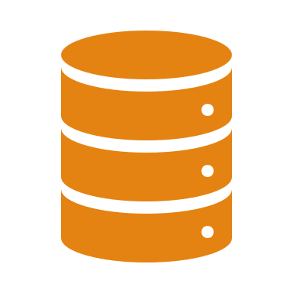
Análisis
Estudio de Casos:
Revisaremos casos de estudio donde se implementaron estrategias exitosas de integración de datos heterogéneos.

Slide 39

Fusión de bancos y consolidación de datos
Dos grandes bancos internacionales, cada uno con sistemas de gestión de clientes (CRM) y transacciones financieras diferentes, se fusionaron. Los sistemas variaban:
Banco A usaba un CRM basado en Microsoft Dynamics con datos almacenados en SQL Server.
Banco B usaba un sistema propietario con datos en un almacén en la nube (Amazon Redshift).

Slide 40

Fusión de bancos y consolidación de datos
Problema:
Heterogeneidad Semántica: Campos como "tipo de cliente" variaban ampliamente. En Banco A, se clasificaban como "retail" y "corporativo," mientras que Banco B usaba categorías como "individual" y "empresarial."
Heterogeneidad Sintáctica: La estructura del CRM de Banco B no era compatible con el de Banco A. Por ejemplo, las transacciones se representaban como JSON anidado en Banco B, mientras que Banco A utilizaba tablas relacionales.

Slide 41

Fusión de bancos y consolidación de datos
Impacto:
Duplicación de Clientes: Clientes comunes a ambos bancos aparecían como entidades distintas, lo que causó confusión en las estrategias de marketing y riesgos en la gestión de créditos.
Desacuerdo en Reportes Financieros: Diferencias en la forma de calcular el ingreso promedio por cliente afectaron los reportes consolidados, retrasando decisiones estratégicas clave.

Slide 42

Solución implementada

Slide 43

Fusión de bancos y consolidación de datos
Solución Implementada:
Se diseñó un modelo canónico para unificar las definiciones de datos entre los bancos.
Se implementaron procesos ETL para transformar los datos de ambos sistemas hacia un único formato estándar.
Un middleware de integración permitió acceder a los datos desde ambas plataformas mientras se completaba la transición al sistema consolidado.

Slide 44

Otros estudios de casos

Slide 45
Spread of contagious diseases
By integrating legacy data with social media data, health organizations can make better predictions about the spread of contagious diseases — and thus make more informed decisions to protect public health. Even a day or two saved in getting vaccines to the right location or implementing a quarantine can make a huge difference in limiting the extent of a health crisis.
Very recently, researchers at a renowned East-Coast university experimented with a new approach aimed at providing more immediate information about the current status of flu infections. Rather than relying on traditional data sources, the researchers used advanced algorithms to look at unstructured data from Twitter feeds. The researchers analyzed hundreds of thousands of tweets to determine locations where people had the flu. This social media data provided an up-to-the-minute and predictive look at where the flu was spreading at a particular point in time. Without integrating the new types of data from social media with the existing legacy data, it simply wouldn’t be possible to gain this quick insight.
In the past, the data that’s been available for tracking flu outbreaks has been traditional, legacy type data that only tells you what happened after the fact — and after the data has been collected and analyzed. In other words, you can see what has happened in various parts of the country, but because the information is at least several weeks old, it’s not very useful for predicting where you’ll need to send additional supplies of flu vaccine or where you’ll need to ramp up staffing levels at clinics and hospitals in order to stem the epidemic.

Slide 46
Government
Governmental organizations aren’t immune to the need to leverage data in new ways, either. Tight budgets mean that more efficiency is vital to providing services with the limited available resources. Data integration makes it possible for government departments to make the best use of both data and funding.
Consider a state transportation department with thousands of miles of roads and bridges. Its transportation system is recognized as one of the most accessible, efficient, and safe systems in the United States; however, the same could not be said of the IT infrastructure that supported the state department of transportation’s (DOT’s) financial, construction, maintenance, and traffic safety programs. Most of the agency’s information systems — some dating to the late 1970s — were based on a legacy mainframe and a rather old-fashioned database, with a highly indexed, hierarchical data structure at odds with modern relational data systems. Using that legacy data was very difficult, and trying to combine it with modern data efficiently was almost impossible.
Streamlining the data integration process was vital in enabling the DOT to rapidly realize its primary objectives. Modern data integration tools made it possible to quickly combine the legacy data and the newer data sources into valuable information that would make sound decision making possible.

Slide 47
Referencias
Batini, C., Lenzerini, M., & Navathe, S. B. (1986). A comparative analysis of methodologies for database schema integration. ACM Computing Surveys, 18(4), 323-364.
Doan, A., Halevy, A., & Ives, Z. (2012). Principles of Data Integration. Elsevier.
Lenzerini, M. (2002). Data integration: A theoretical perspective. Proceedings of the ACM Symposium on Principles of Database Systems (PODS), 233-246.
Rahm, E., & Do, H. H. (2000). Data Cleaning: Problems and Current Approaches. IEEE Data Engineering Bulletin, 23(4), 3-13.
Halevy, A., Rajaraman, A., & Ordille, J. (2006). Data integration: The teenage years. Proceedings of the 32nd International Conference on Very Large Data Bases (VLDB), 9-16.
Bernstein, P. A., & Rahm, E. (2001). Data warehouse systems: architecture and methods. ACM SIGMOD Record, 30(2), 6-15.
Gagnon, M. (2007). Ontology-based integration of data sources. Information Fusion, 8(1), 33-46.

